Slide 1
HNITA JAZZ CLUB
DE EERSTE ZES DECENNIA: 1955-2018

Slide 2
Opgericht in 1955 als Heistse Jazz-Club.
Stichter: Juul Anthonissen (°Schriek, 1931 - °Wiekevorst, 2008).
Een van de oudste actieve jazzclubs in Europa.
Sinds zijn ontstaan meer dan 1100 concerten met Belgische, Europese en Amerikaanse artiesten en bands.
Stilistisch zeer verscheiden, van artiesten op de grens van swing en bebop (Slim Gaillard) tot eigentijdse Nujazz (Sons of Kemet).
Gedragen door vrijwilligers.

Slide 3
“This is one of the more special venues in the world to present in.” SAXOFONIST Logan Richardson, 2016

Slide 4
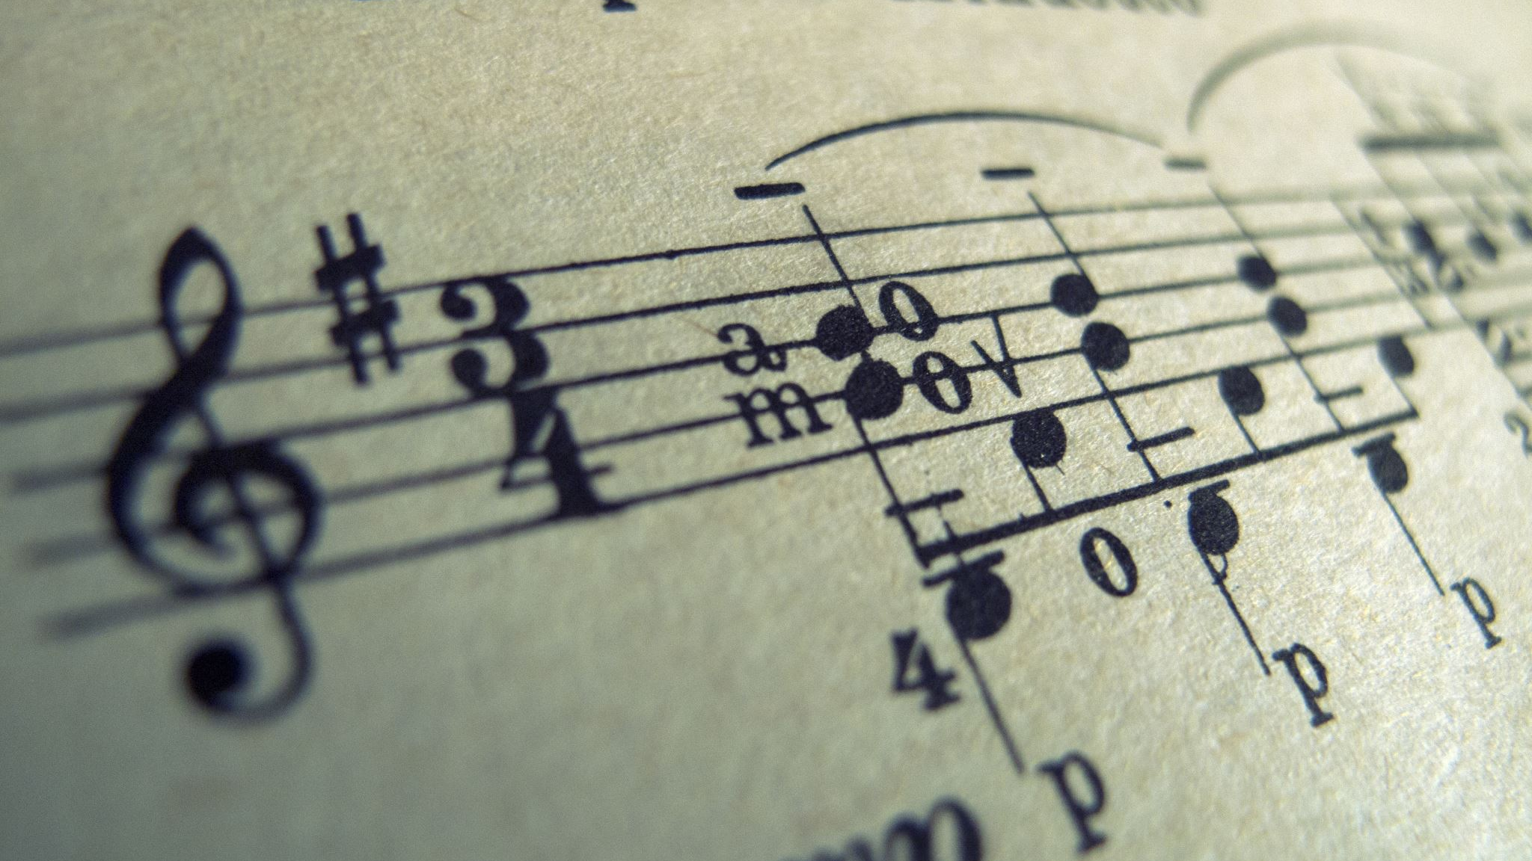
1955-1963: Zaal Bergola
Zogenaamde ‘Music-Hall’ op de Heistse Berg
Klemtoon op lokale en regionale artiesten (Antwerpen, Mechelen, Leuven…)

Slide 5
JUUL ANTHONISSEN IN ZAAL BERGOLA, VERMOEDELIJK 1955, FOTOGRAAF ONBEKEND

Slide 6
POSTER BIG BILL BROONZY IN BERGOLA, 1955

Slide 7
1959: Oprichting Hnita
Zuid-Kempense Kunst- en Cultuurkring Hnita vzw (klemtoon op beeldende kunst)
Naam gesuggereerd door Heistse volkskundige René Lambrechts
8ste-eeuwse benaming voor de rivier de Nete
Heistse Jazz-Club gaat op in Hnita en wordt omgedoopt tot Hnita Jazz Club

Slide 8
1967-1976: Hnita-Zolder
Zolder van een privéwoning in de Oude Godstraat
Mini-cultuurcentrum avant la lettre
Naast jazz en beeldende kunst uitbreiding naar meerdere genres en disciplines
Uit Hnita groeien andere verenigingen zoals het Heists Kamertoneel, Fotokring Lyndacker enz.
Het jazzprogramma wordt steeds internationaler (Dexter Gordon, Charles Mingus enz.)

Slide 9
JIMMY HEATH NEW QUINTET IN HNITA-ZOLDER, 1974, FOTO: PIERRE ANTHONISSEN

Slide 10
JUUL ANTHONISSEN EN CHARLES MINGUS OP WEG NAAR DE HNITA-ZOLDER, 1975, FOTO: ROB MISEUR

Slide 11
1968-1983: Torengebouw
Zaal ter beschikking gesteld door de gemeente, onderaan de Heistse Berg
Boven het toenmalige politiebureau (‘above the police station’)
Plejade aan nationale en internationale artiesten: Art Blakey, Freddie Hubbard, Keith Jarrett, Thad Jones/Mel Lewis, Machito, Art Pepper, Toots Thielemans enz.
Eerste live lp-opname: Frank Foster and his Non-Electric Company (1979)

Slide 12
LP FRANK FOSTER AND HIS NON-ELECTRIC COMPANY, 1979

Slide 13
O.A. WILLEM DUYS, JUUL ANTHONISSEN, TOOTS THIELEMANS, FREDDY ROTTIER IN TORENGEBOUW, 1982, FOTO: MARIJKE ANTHONISSEN

Slide 14
1983- : Hnita-Hoeve
Gebouw aangekocht door Juul Anthonissen en ter beschikking gesteld van Hnita vzw
Meer dan twee derde van de Hnitaconcerten vond in de Hnita-Hoeve plaats
Naast jazzclub, vaste repetitieplek voor vele Heistse bands in allerlei genres
Overlijden Juul Anthonissen in 2008, werking verdergezet door kinderen Peter en Marijke en de vzw

Slide 15
CHET BAKER IN HNITA-HOEVE, 1983, FOTO: PETER ANTHONISSEN

Slide 16
GREGORY PORTER IN HNITA-HOEVE, 2011, FOTO: JOS L. KNAEPEN

Slide 17
PS Door de jaren heen, maakte de Hnita Jazz Club sporadisch ook van andere locaties gebruik, zoals het Hof van Riemen, Zaal Monty, De Oude Zwaan, de kerk Onze-Lieve-Vrouw Koningin van de Vrede enz.

Slide 18
Foto’s: Collectie Juul Anthonissen, eigendom van Peter en Marijke Anthonissen, beheerd door de gemeente Heist-op-den-Berg (in samenwerking met Kempens Karakter en CEMPER)

